Slide 1
适航审定中软件配置管理
关键技术研究
研究方向：软件适航技术
指导老师：曹庆华
姓名：王鑫冶
学号：SY1506325

Slide 2
  适航审定中软件配置管理关键技术研究
论文工作计划
已经完成的工作
关键技术和难点
下一阶段工作计划

Slide 3
论文工作计划
  研究目标
通过对Do178c标准以及适航审定中的配置管理过程进行研究，达到以下两个目标：
1.2.1研究的成果能够对我国适航软件开发与审定技术的研究与实践工作有所贡献；
1.2.2研制能够对适航审定配置管理过程的变更控制进行数据管理与半自动审定的辅助工具。

Slide 4
  论文工作计划
  主要研究内容
1. 对Do178c标准、机载软件系统研发与审定过程、软件生命周期数据间关系进行研究，弄清机载软件研发与审定中目标、过程和文档相互间关系。
2．在1的研究成果的基础上，并结合运用软件工程建模方法，通过建模方法进一步对1的研究成果进行扩展和深入，用两种方法结合的方式，加深对Do178c标准在实际开发与审定中的理解。
3．应用2的研究成果，基于模型以及生命周期数据与验证目标、过程的相互关系，开发帮助审定人员进行配置管理过程中变更管理的相关目标进行审定的辅助工具，该工具的预期功能是能够对相关生命周期数据进行管理，并能够半自动的对配置管理的变更控制部分目标进行审定。

Slide 5
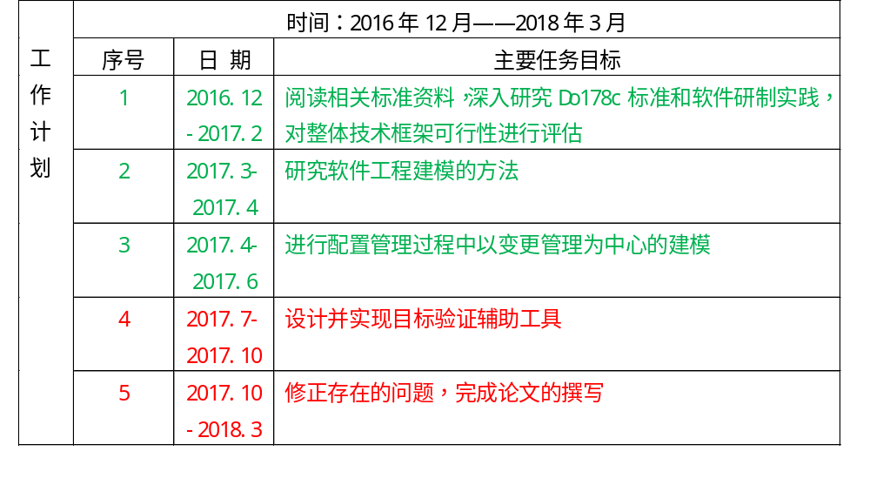
  论文工作计划
  研究进度

Slide 6
  适航审定中软件配置管理关键技术研究
论文工作计划
已经完成的工作
关键技术和难点
下一阶段工作计划

Slide 7
  适航审定中软件配置管理关键技术研究
已经完成的工作
对国内外适航的技术及实践现状进行了研究学习；
利用GSN，对Do178C标准中与配置管理过程部分目标进行了分析，得到了部分生命周期数据与目标、过程的验证关系
完成了对变更管理相关活动的建模工作。

Slide 8
  已经完成的工作一
  对国内外适航技术及实践现状的研究学习。
针对于以Do178c为标准的适航软件的审定方面的文献较少，主要研究了通用的软件质量评估认证的技术和方法。
现在国外通过分析评价软件的目标矩阵做为估算和监控软件产品和流程的成本、进度、质量的重要手段。指标对安全关键软件的认证特别重要，特别是与问题报告和测试覆盖相关的指标。
PSM（the Practical Software and Systems Measurement) 软件和系统测量实践方法
GQM （Goal Question Metric)目标问题矩阵
Six-Sigma COnstructive COst MOdel (COCOMO II) ) 六西格玛和构造性成本模型等。
这些研究都没有得到工业实践的验证，无法确定其在真实开发的安全认证过程中的有效性

Slide 9
  已经完成的工作二
  对Do178c标准中部分目标进行了分析
利用GSN，对Do178C标准中与配置管理过程部分目标进行了分析，得到了部分生命周期数据与目标、过程的验证关系

Slide 10
  已经完成的工作二
GSN(The Goal Structuring Notation)
GSN是一种可以明确说明任一论证过程中存在的元素机器相互关系的图形化论证符号语言。运用GSN语言来表述论证过程可以有助于形象、具体、合理地说明系统、运营肌组织的安全性能。运用GSN语言完成的论证模型主要是用来表述安全子目标是如何支持顶层的安全目标的，下一层的安全子目标又是如何支持该层安全子目标的。

Slide 11
  已经完成的工作二
GSN中核心元素：
目标:用矩形表示该元素。用于表达论证中的安全目标.
策略:用平行四边形表示，用于表达目标之间的具体推理关系的。
安全证据:用圆形表示，用于表达论证中的具体证据。
环境:用圆角矩形表示，用于标注目标、策略或安全证据命题为真的约束条件信息。
假设:用椭圆形表示，在右下角配有字母“A”，一般是对目标或策略元素的补充，对未经证实的假设的信息进行说明
论证依据（用椭圆形表示，在右下角配有字母“J”，一般用于标注目标或策略所依据的原理、标准等

Slide 12
  已经完成的工作二
在Do178c标准的71个目标中，以下6个是与配置管理相对应的目标。
标识构型项（A-8.1）
建立基线和可追溯性（A-8.2）
建立问题报告，变更控制，变更评审和构型状态纪实机制（A-8.3）
建立归档、检索和发布机制（A-8.4）
建立软件加载控制机制（A-8.5）
建立软件生命周期环境控制（A-8.6）

Slide 13
  已经完成的工作二
Do178c标准所要求的目标
GSN中的安全目标
生命周期数据或数据元
GSN中的安全证据
标准中对过程的指导说明
论证策略

Slide 14
  已经完成的工作
选出相关的生命周期数据或数据项，并作出标识,其中右侧数据为左侧数据的子集或存在简单关联关系。
数据项内容 | 原子性数据项
a.1软件配置索引
a.2需要变更的基线 | a.2.1基线的受控软件库 a.2.2基线.pre a.2.3基线.next
a.3变更完成后的基线 | a.3.1基线的受控软件库 a.3.2基线.pre
a.4配置项库
a.5变更申请单 | a.5.1变更影响分析（包含受变化影响的生命周期数据） a.5.2受影响的配置项或数据元列表（变更对象） a.5.3软件发生错误的起始处（如果是需求变更则需求处） a.5.4变更和行动 ）

Slide 15
  已经完成的工作
将以上数据项作为“安全证据”，将与Do178c中相关目标对应的过程要求作为过程目标，进行分解，得到了可以由已知证据推断得知的论点。初步得到各个过程要求与证据间关系。
7.2.4变更控制 | 对处于变更控制下的基线和配置项的变更，应被记录、批准、并进行跟踪。 | 通过对比变更前后的基线受控软件库的变化， 并结合检查数据项 a.5.3 a.6.3 a7.3的人工检查
 | 软件的变化应当追溯到源头。 | 检查数据项 a.5.3 a.6.3 a7.3 是否追溯到源头
 | 软件生命周期过程应当从(变化会影响它们的输出的地方）重新开始。 | 检查a.5.3,a.6.3,a.7.3
 | 在整个变更活动中，受变化影响的软件生命周期数据应该更新 | 直接检查数据项 a.5.1 a.6.1 a7.1 ，若无数据项，可从数据项 a.5.2 a.6.2 a.7.2与软件生命周期数据的包含关系中取得受变化影响的软件生命周期数据。

Slide 16
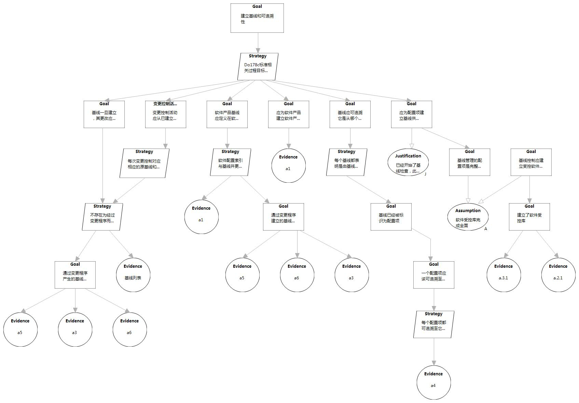
  已经完成的工作二
运用GSN进行分析，将要素间关系清晰全面的表示出来。
图 运用GSN对A-8.2目标分析图

Slide 17
已经完成的工作三
  完成变更管理过程的建模工作
  运用GSN对变更管理的研究相较于最终的目标，有其不全面之处。
  GSN没有考虑到的因素：
整个变更管理流程中各个数据项生成的时间关系否是正确
过程中各项活动的执行者（角色）是否符合要求
存在问题报告、变更申请未能得到最终的处理结果
存在并发的变更申请未得到恰当处理。如两次对同一基线进行变更同时进行造成的混乱
因此同时展开建模工作，具体关系将在关键技术中说明

Slide 18
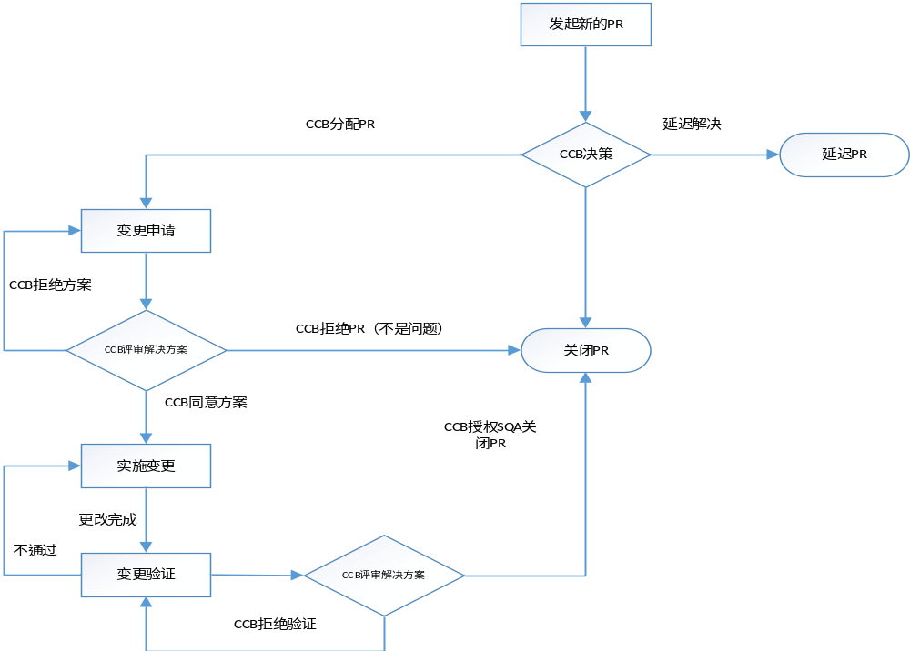
已经完成的工作三
变更管理流程图

Slide 19
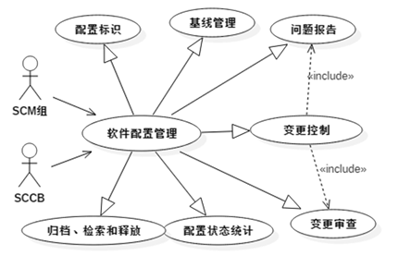
已经完成的工作三
软件配置管理过程用例图

Slide 20
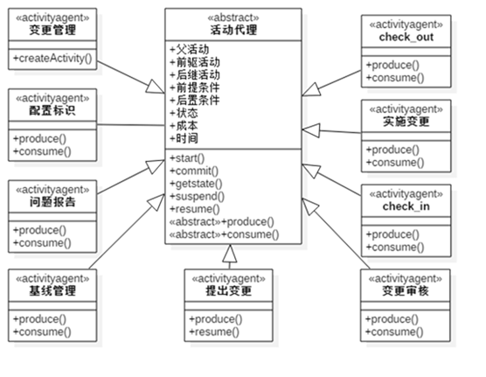
  已经完成的工作三
活动代理间的继承关系

Slide 21
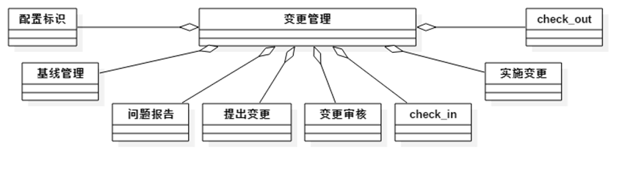
  已经完成的工作三
变更管理与其子活动间的聚集关系

Slide 22
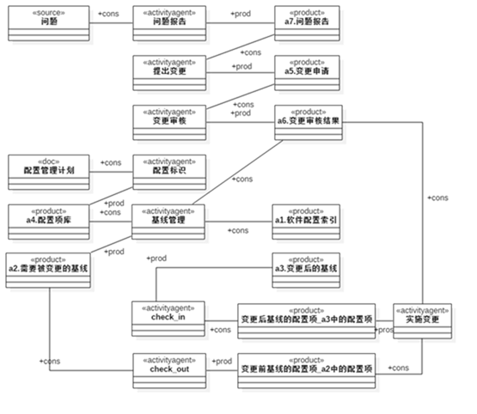
已经完成的工作三
变更管理中子活动与产品间的输入输出关系

Slide 23
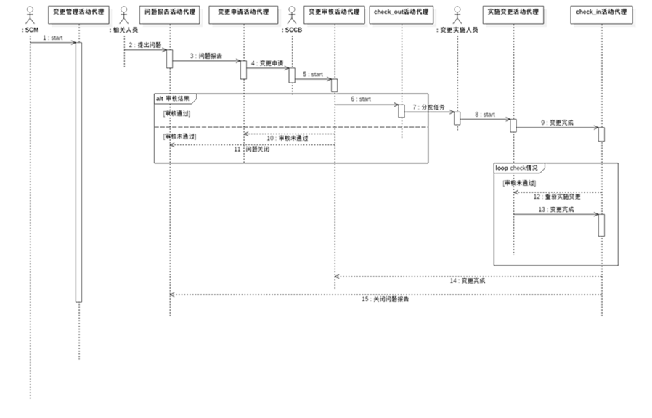
  已经完成的工作三
图 6 变更管理活动时序图

Slide 24
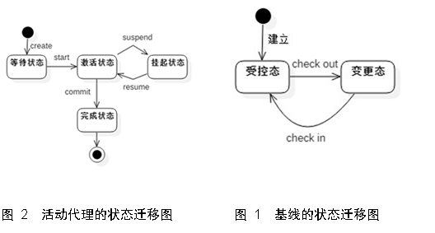
  已经完成的工作三

Slide 25
  适航审定中软件配置管理关键技术研究
论文工作计划
已经完成的工作
关键技术和难点
下一阶段工作计划

Slide 26
关键技术和难点一
  难点：对目标、过程与生命周期间的相关关系进行分析是否全面
由于目标的模糊性和不全面性，对目标进行审定既要考虑实践工作中各种情况，还要考虑隐形目标的实现。
Do-178c虽然给出了软件生命周期的过程、数据和目标要求，但是绝大部分要求并未具体到可以直接指导研制工作和审定工作的水平。
因此对研制方所提供的生命周期数据进行审定时，难以直观全面对研制中应存在的数据间的逻辑关系、时间关系、人员关系等全盘掌握。

Slide 27
关键技术和难点一
关键技术：
本研究采取将研发中的整个变更过程与每次变更的具体流程分别进行研究的办法。其中
利用GSN方法对与单次变更相关的生命周期数据与目标间的认证关系进行研究
采用建模的方法对所有变更进行全流程的检查
从两个角度分别对其中的关系进行了研究，以能够得到较为全面的结果。

Slide 28
关键技术和难点二
  难点：建模方法和角度的选择
由于所建立模型的过程、数据与目标间的复杂关系，选择一种适用于此次建模的方法是一个难点。
由于过程建模是对软件过程活动的再工程,涉及到软件产品的开发与维护、软件项目管理、过程管理与过程改善等各个方面,涉及到过程活动、角色、产品、资源和约束等各种过程成分,还涉及到建模所用的形式化方法,加之软件过程本身具有的复杂性,使得构造过程模型的方法也是多种多样的。
因此选择一种合适的建模方法以达到次研究的目的具有关键性。

Slide 29
关键技术和难点二
关键技术：
来源文献：保证过程可靠性的模型驱动的方法
一种元模型，模型目标在于对研发方制定研发流程进行可靠性的分析，元模型应有三个角度的视图模型：
结构
行为
组织
综合得到最后各个关系都能够满足的元模型。

Slide 30
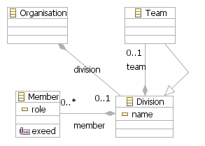
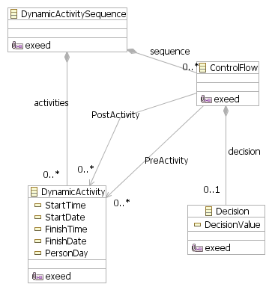
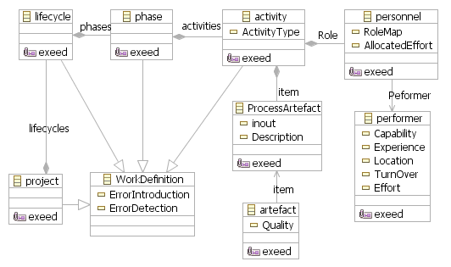
关键技术和难点二
图 organizational process metamodel
图 Behavioural process metamodel
图 structual process metamodel

Slide 31
关键技术和难点二
采用的建模角度和语言
本研究不是针对于研发方对研发过程的可信程度的保证，但与之相同的是都需要考虑的目标、过程和数据各个方面之间的关系，设计到的方面较多，因此在模型设计时，采用了此研究所提出的结构、行为和组织三视图的建模方法。
为了模型能够为审定工具的开发提供直接的支持，决定采用UML作为建模语言。

Slide 32
关键技术与难点二
变更管理中子活动与产品间的输入输出关系

Slide 33
  关键技术与难点二
图 6 变更管理活动时序图

Slide 34
  适航审定中软件配置管理关键技术研究
论文工作计划
已经完成的工作
关键技术和难点
下一阶段工作计划

Slide 35
下一阶段工作计划
  存在的问题
1.现阶段审定工作毕竟还是一项依赖于专家经验的工作，本研究的研究结果大部分基于理论方面的研究和讨论，未得到审定工作专家的经验支持，这可能会影响到研究的应用。
2.按照最佳实践进行要求，所生成的管理项数据和配置管理数据是非常全面并且标准的，可以简单代入模型使用。但是，当前我国机载软件的实践尚不能达到这种要求，对于标识项的管理都是基于文档的工作模式；所生成配置管理记录格式也不易于读取识别，这对于审定辅助工作的实现具有较大的挑战性。

Slide 36
下一阶段工作计划
  尚未完成的工作
对建立的模型进行验证
审定辅助工具的设计与实现
论文的撰写

Slide 37
下一阶段工作计划
  解决问题的技术思路或措施
对于问题4.1.1
根据实际情况求得相关有经验专家的支持
阅读国内外相关开发与审查实践的报告
已存在的研发方文档进分析，以加深对实际工作的了解

Slide 38
下一阶段工作计划
  解决问题的技术思路或措施
  对于问题4.1.2
开发的审定工具的功能分为相关生命周期数据管理和数据的初步验证分析，将能够进行标准化处理的数据应用模型与GSN的研究成果进行验证，对于无法标准化或由于复杂程度只能有专家进行分析的部分，展现为易于得到的文本以利于审查人员管理证据。
另外，本研究不对具体生命周期数据做出规定，而是通过提供关键数据项，以供审查人员参考，审查人员可以据此 适当干预开发方制定配置管理计划，从而有效指导生命周期生成，便于审查工作。

Slide 39
下一阶段工作计划
  下一阶段计划
2017年9月至2017年10月，完成审定辅助工具的系统设计和详细设计。
2017年10月至2018年1月，完成审定辅助工具的实现并进行验证。
2018年1月至2018年2月，完成论文撰写。

Slide 40
Thank You !

